Slide 1
Государственное учреждение образования
«Гимназия №2 г. Солигорска»
Людмила Антоновна Ларчик
учитель истории и обществоведения высшей квалификационной категории
Урок истории Беларуси в 7 классе
Тема урока :
“Экономическое развитие”

Slide 2
Домашнее задание
§ 25,
задание 2
стр.174.

Slide 3
ЭКОНОМИЧЕСКАЯ
СТАБИЛИЗАЦИЯ
ВО ВТОРОЙ
ПОЛОВИНЕ
XVIIIВ.

Slide 4
Вспомните,
как характеризовалось
экономическое положение Речи Посполитой
во второй половине 17-
первой половине 18 вв.?

Slide 5
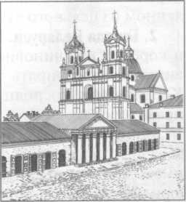
Какие изменения
происходят в развитии
страны с 1764г?
С чем они связаны?

Slide 6
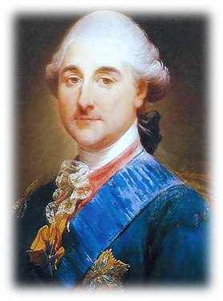
Преобразования в РП по решению сейма 1764г.
Избрание коро­лем
Станислава Августа Понятовского;
2. Не использовать «либерум вето» при рассмотрении экономических во­просов;
3. Создана Скарбовая комиссия BKЛ, которая контро­лировала финансы страны:
4. Сейм ликвидировал частные пошлины и ввел единую таможенную пошлину: сухопутную и речную – мыто;
5. На евреев был введен поголовный налог в размере двух злотых в год с человека;

Slide 7
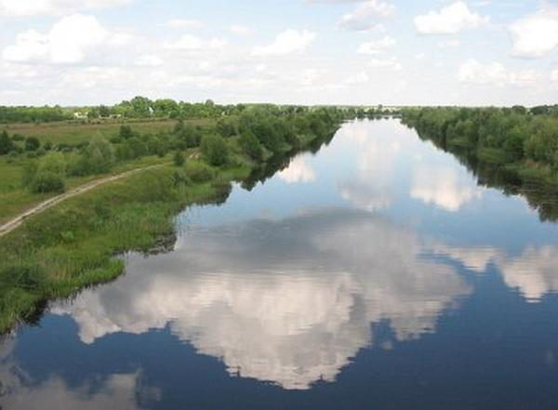
6. С 1766 г. в Речи Посполитой были введены единые меры измерения дли­ны, веса, объема, что содействовало активизации торговли;
7. Улучшение путей сообщения: во второй половине XVIIIв. были построены новые сухопутные тракты, в частности пинско-слонимский и пинско-волынский.
8. Проводится работа по очищению русел рек, "строительству мостов, причалов.
По инициативе магната Михала Казимира Огинского был
построен канал, соединивший Днепр и Нёман, а через них Черное и Балтийское моря.
При поддержке короля Станислава Августа в 1775—1784 гг. шло строительство Коро­левского (Днепровско-Бугского) канала, соединившего Припять с Запад­ным Бугом);

Slide 8
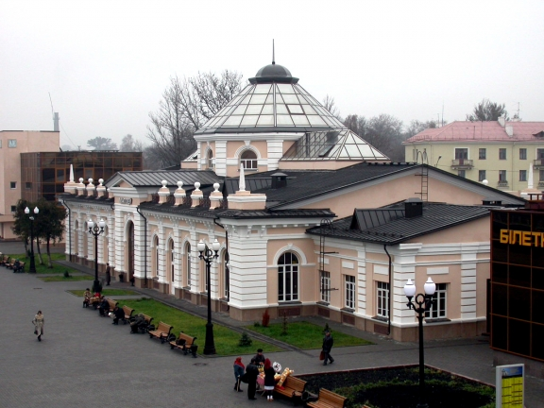
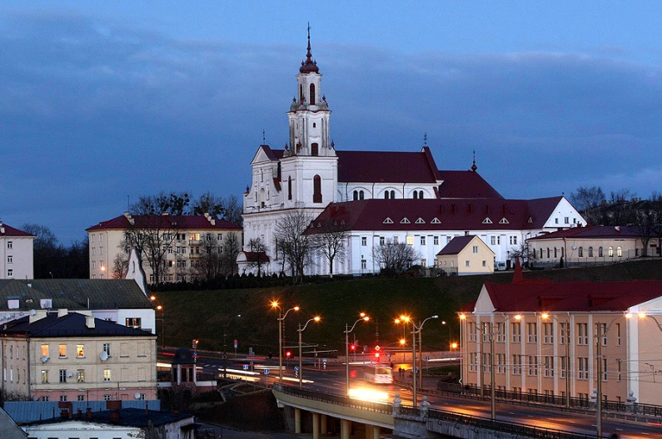
Как изменяется
жизнь в
белорусских городах?
Стр.169-170.

Slide 9
1764 г.- отменена квартирная повинность, которой поль­зовались шляхетские послы во время сеймов;
2. Монастырям запрещалось иметь корчмы и торговать;
Жители юридик стали подчиняться магистратам, а евреи — воеводам и старостам;
Ремесленники начали изготавливать товары для продажи на рынке, увели­чилось количество портачей;
5. С конца XVIII в. в городской жизни возросла роль шляхты; (постановление сейма 1775 г., позволявшее шляхетскому сословию мещанские занятия);
6. В 1776 г. магдебургское право было ликвидировано во всех городах, кроме поветовых центров.
7. Население остальных государственных городов и местечек облагалось специальным государственным налогом.
Их жители подлежали суду старост

Slide 10
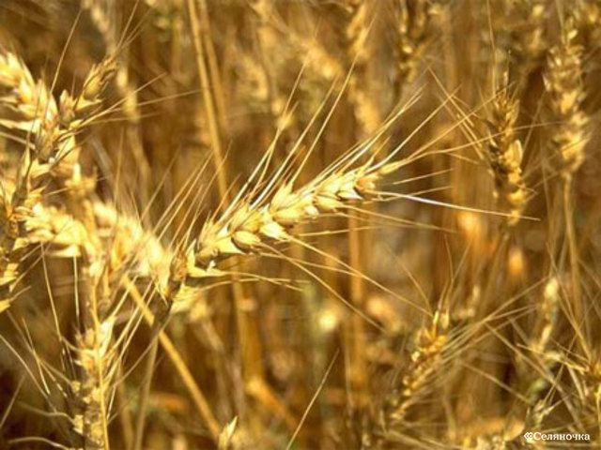
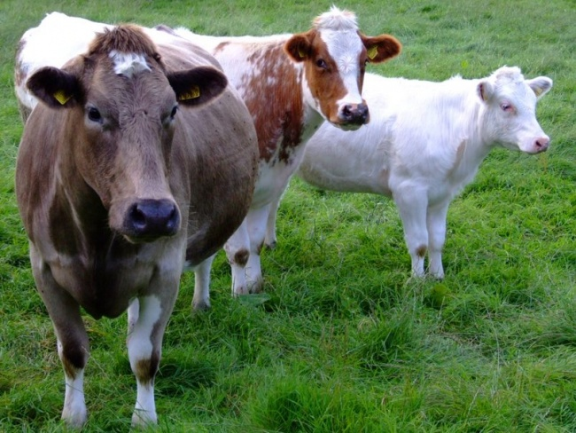
Каковы особенности
преобразований
в сельском хозяйстве?

Slide 11
Во второй половине XVIII в. фольваркм распространяются в вос­точной части Беларуси;
2. Паны в своих имениях начали строить маслобойни, рудни (мелкие металлургиче­ские предприятия), фолюши (сукновальни), винокурни.
Появился четырехпольный севооборот.
С 1780-х гг. в некоторых имениях появился картофель. (за его выращивание даже назначали для крестьян премии — до 20 злотых);
Расслоение крестьянства («бога­тые», «зажиточные», «средние» и «убогие» );
Формирование слоя наёмной рабочей силы;

Slide 12
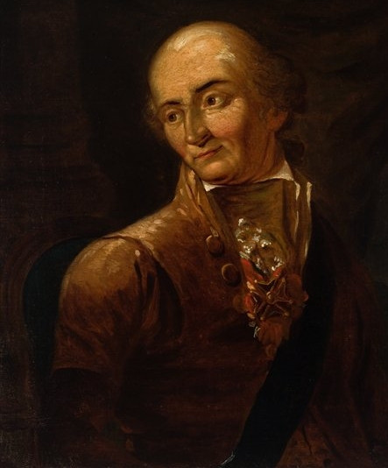
1765г.- аграрная реформа
А. Тизенгауза
Каковы цели,
содержание и
результаты
реформы?

Slide 13
На белорусских землях реформа проводилась в Гродненской, Брестской, Кобринской, Могилевской экономиях.
Цель реформы:
- предусматривала восстановле­ние фольварков и
улучшение технологии обработки земли;
введение четырехпольного севооборота за счет расширения посевов много­летних трав;
увеличить государственные прибыли, которые планировалось вложить в организацию мануфактур.

Slide 14
Содержание реформы
Проведена ревизия государственных земель ( в зависимости от качества почвы разделили на хорошую, среднюю, плохую и очень плохую);
Были организованы фольварки;
Упорядочены крестьянские повинности ;
Сель­ским хозяевам позволялось брать приемную землю при условии выплаты дополнительного чинша;
­5. В деревнях создавались «коммунальные магазины,
а в экономиях- «коммунальные кассы»;
6. Крестьянам запрещено принимать бродяг, больных;
7. Крестьяне обязаны защищать скот от эпидемий;
8. Крестьянам разрешалось торговать только в государственных городах и местечках;
9. Крестьяне могли передавать свои наделы по наследству;

Slide 15
Результаты реформы
+
1. Увеличилось количество крестьян, отбывавших барщину;
Прекратились злоупотребления со стороны арендаторов госу­дарственных имений
-
- большинство крестьян не приняли реформу, посколь­ку увеличились их повинности перед государством;

Slide 16
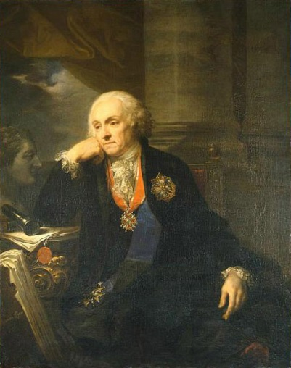
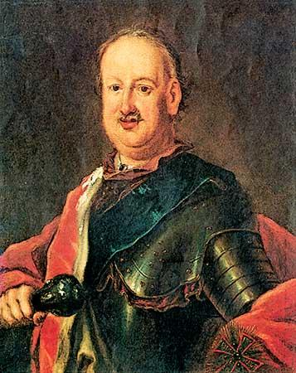
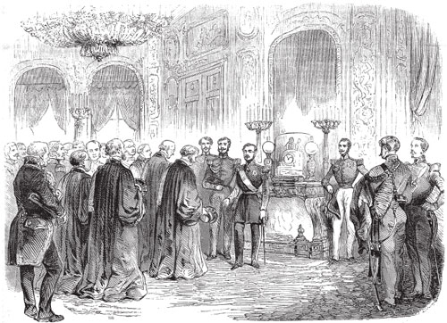
Кто такие физиократы?
Какую роль они сыграли
в развитии
предпринимательства
среди магнатов?

Slide 17
На конкретных примерах
показать, что
вторая половина
18 века - время
развития магнатского
предпринимательства.
Стр.173-174.

Slide 18
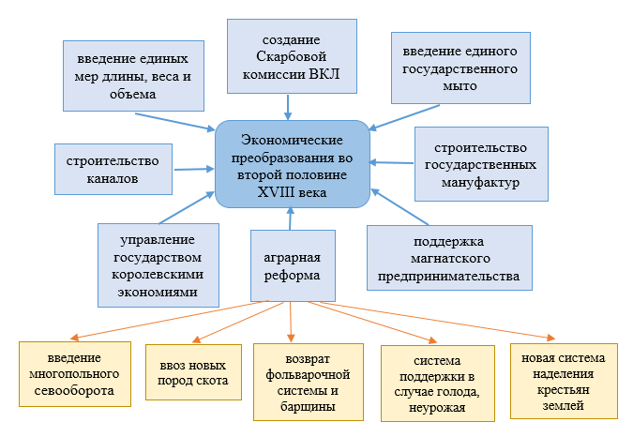

Slide 19
